Slide 1

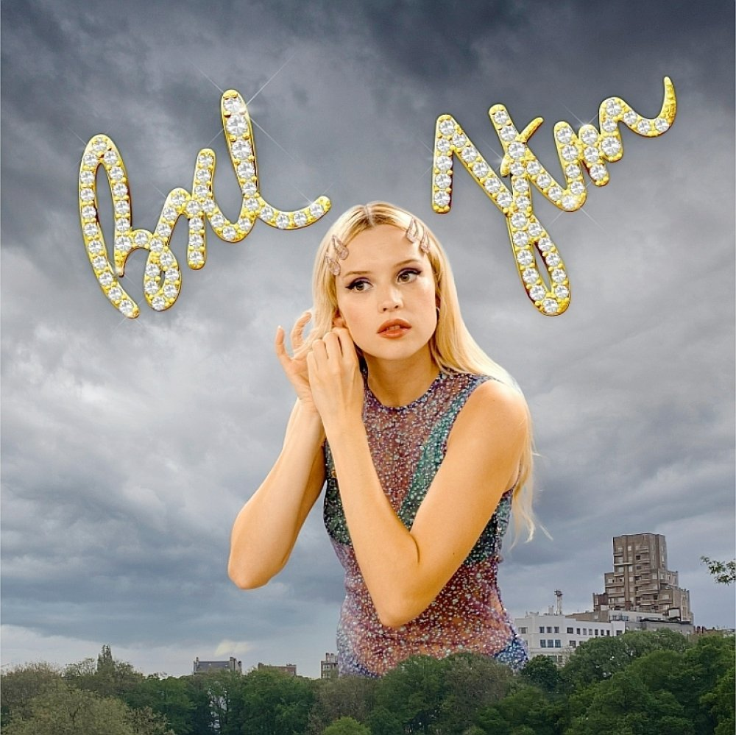
Bruxelles je t’aime
Angèle
On n'a pas les tours de New York
On n'a pas de lumière du jour six mois dans l'année
On n'a pas Beaubourg¹, ni la Seine
Non, on n'est pas la ville de l'amour
Mais bon, vous voyez
Et sûrement que dès ce soir
Le ciel couvrira une tempête
Mais après l'orage, avec des bières
Les gens feront la fête
Refrain :
Bruxelles je t'aime, Bruxelles je t'aime, tu m'avais manqué
Bruxelles je t'aime, Bruxelles je t'aime, t'es ma préférée
Bruxelles je t'aime, Bruxelles je t'aime, tu m'avais manqué
T'es la plus belle, oui, t'es la plus belle
Paris m'appelle quand je veux rentrer chez moi
Quand le ciel gris et la pluie me manquent
Je vais mieux quand j'te vois
Les villes sont belles mais moi je ne pense qu'à toi
Quand mon pays et ma ville me manquent
Moi, je ne t'oublie pas
On n'a pas la plus longue de toutes les histoires
On le sait, on n'a pas toujours gagné
Et d'habitude, j'ai l'attitude même si c'est dur de garder espoir
Quand on n'est pas les premiers
Les Marolles, Flagey, Saint-Gilles, Laeken²
À qui je dois mon nom
Refrain
Paris m'appelle quand je veux rentrer chez moi
Quand le ciel gris et la pluie me manquent
Je vais mieux quand j'te vois
Les villes sont belles mais moi, je ne pense qu'à toi
Quand mon pays et ma ville me manquent
Moi, je ne t'oublie pas
[Et si un jour, elle se sépare et qu'on ait à choisir un camp
Ce serait le pire des cauchemars, tout ça pour une histoire de langue
J'ai vécu mes plus belles histoires en français et en flamand]
Laat me het zeggen in het Vlaams, dank je Brussel voor m'n naam³
[x 2]
Laat me het zeggen in het Vlaams, dank je Brussel⁴
Refrain
L’artiste
Angèle Van Laken, dite Angèle, est auteure, compositrice, interprète et musicienne belge.
En 2017, elle publie « La loi de Murphy » sur YouTube et devient le nouveau phénomène de la chanson francophone.
Sa fraîcheur, la mise en scène de ses clips et ses paroles engagées font le succès de son 1er album Brol.
En 2020, elle remporte la « Victoire de la musique du concert de l’année » pour son Brol tour.
Elle signe son retour en 2021 avec son album Nonante-cinq en référence à son année de naissance (1995).
Pour suivre l’actualité d’Angèle,
abonnez-vous à son compte Instagram
« angele_vl »
Notes lexicales et culturelles :
1. Beaubourg : Musée d’art moderne à Paris, autrement appelé Centre Pompidou.
2. Les Marolles, Flagey, Saint-Gilles, Laeken : noms de quartiers de la ville de Bruxelles
3. Laat me het zeggen in het Vlaams, dank je Brussel voor m'n naam : (traduction du flamand) Laissez-moi le dire en flamand, merci Bruxelles pour mon nom.
4. Laat me het zeggen in het Vlaams, dank je Brussel : (traduction du flamand) Laissez-moi le dire en flamand, merci Bruxelles.
Parcours imaginés par Alizée Giorgetta
CAVILAM - Alliance Française

Slide 2

« Bruxelles je t’aime » Angèle
1 |  | Premier temps À deux. Dire « Je t’aime »… à sa famille ? à son chat ? à son téléphone ? à sa ville ? C’est normal ou c’est bizarre ? Qu’est-ce que vous en pensez ?
2 |  | Deuxième temps Projeter les phrases de la fiche matériel. Comment Angèle parle-t-elle de sa ville ? C’est positif ou négatif ? Venez entourer les phases que vous entendez.
3 |  | Troisième temps À la fin de la chanson, Angèle chante en flamand, l’autre langue de la Belgique. Réécoutez la fin de la chanson et levez la main quand vous entendez cette langue.
4 |  | Quatrième temps En petits groupes. Observez les paroles : « Bruxelles je t’aime, t’es la plus belle » Comme la chanteuse, utilisez cette structure pour parler d’une ville francophone. Remplacez les mots soulignés et écrivez une phrase qui rime avec le nom d’une de ces villes : Paris, Genève, Dakar, Alger, Marseille. Aidez-vous du nuage de mots de la fiche matériel. Chaque groupe choisit une ville, se lève et dit sa phrase devant le reste de la classe. Les autres groupes peuvent continuer avec une autre ville ou la même ville, mais avec une rime différente.
Parcours imaginés par Alizée Giorgetta
CAVILAM - Alliance Française

Slide 3


« Bruxelles je t’aime » Angèle
1 |  | Avant l’écoute
 |  | Mise en bouche
 |  | En petits groupes. Complétez les phrases. À Bruxelles, on mange… On boit… On parle… On peut voir… Et pour la météo, il fait…
2 |  | Pendant l’écoute
2 |  | En écoutant la chanson
 |  | Entourez la bonne réponse. La musique est lente | rythmée. C’est une chanson pour danser | se détendre. À la fin de la chanson, Angèle chante aussi en anglais | flamand. Complétez le refrain : Bruxelles je t'aime (x2), tu m'avais manqué Bruxelles je t'aime (x2), t'es ma _ _ _ _ _ _ _ _ Bruxelles je t'aime (x2), tu m'avais manqué T'es la plus _ _ _ _ _ , oui, t'es la plus _ _ _ _ _ Comment Angèle parle-t-elle de sa ville ?
3
3 |  | En écoutant les paroles
 |  | Choisissez la ou les bonne(s) réponse(s). Quelles autres villes ? Dans sa chanson, Angèle parle de… New York Paris Londres Rome Quelle météo ? Dans sa chanson, Angèle regrette… la tempête l’orage le soleil le ciel gris le ciel bleu la pluie B. Retrouvez les paroles de la chanson avec les mots. On n’a pas… ni … On n’est pas… Complétez : Cette ville, c’est … !
Parcours imaginés par Alizée Giorgetta
CAVILAM - Alliance Française

Slide 4
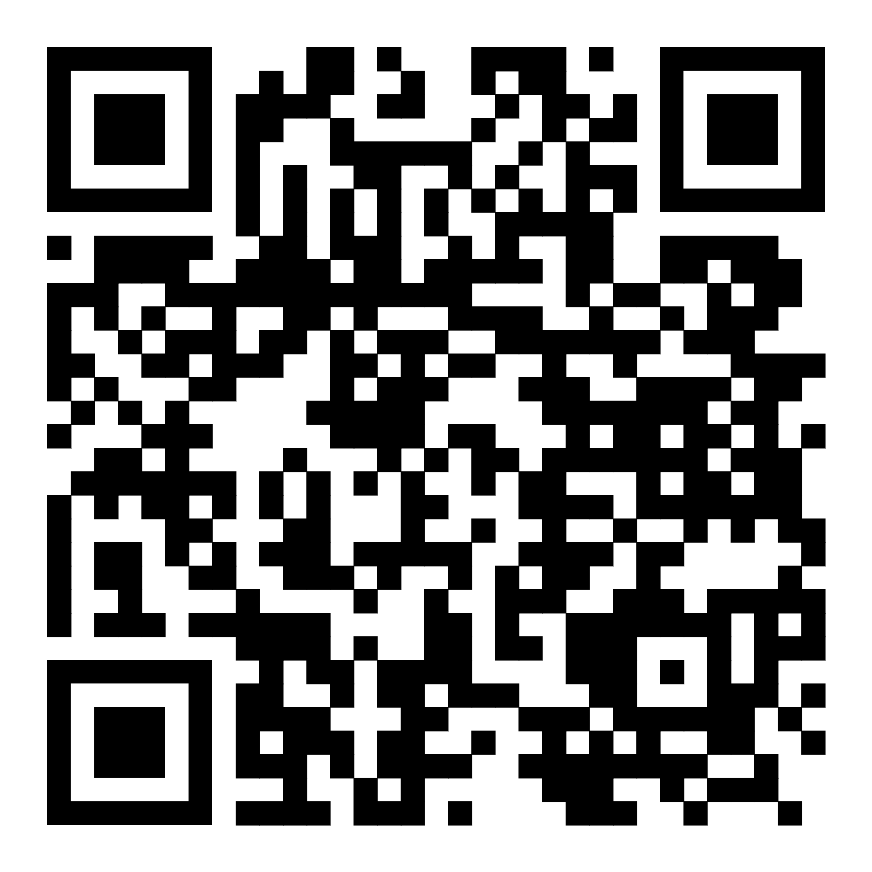
« Bruxelles je t’aime » Angèle
4 |  | Après l’écoute
 |  | Production
 |  | À deux. Comme Angèle, parlez de votre ville avec amour ! Utilisez le modèle.
 |  | « ……………………¹ je t’aime T’es la plus …………. ² On n’a pas ……………. ³ et ……………⁴ On n’est pas ………………………. ⁵ Ici il fait ………………. ⁶ » 1 : le nom de la ville 2 : un adjectif qui rime 3, 4 et 5 : des lieux, objets, monuments, personnages, des traits de caractère (stressé, triste, joyeux…). 6 : la météo
 |  | Et en plus…
 |  | Flashez le QR code et découvrez d’autres villes et leurs symboles avec le duo toulousain Bigflo et Oli. Alors, quelle est votre ville préférée ?
Parcours imaginés par Alizée Giorgetta
CAVILAM - Alliance Française

Slide 5

VOYAGE
« Bruxelles je t’aime » Angèle
Avant l’écoute
Mise en bouche
En petits groupes. Complétez les phrases. Exemples de réponses possibles : À Bruxelles, on mange des frites et des gaufres. On boit de la bière. On parle français et flamand. On peut voir l’Atomium. Et pour la météo, il fait gris.
Pendant l’écoute
En écoutant la musique
Entourez la bonne réponse. La musique est rythmée. C’est une chanson pour danser. À la fin de la chanson, Angèle chante aussi en flamand. Complétez le refrain : Bruxelles je t'aime (x2), tu m'avais manqué Bruxelles je t'aime (x2), t'es ma préférée Bruxelles je t'aime (x2), tu m'avais manqué T'es la plus belle, oui, t'es la plus belle Comment Angèle parle-t-elle de sa ville ? Elle dit des choses positives.
En écoutant les paroles
Choisissez la ou les bonne(s) réponse(s). Dans sa chanson, Angèle parle d’autres villes. Paris et New York. Dans sa chanson, Angèle parle de la météo. Une tempête, l’orage, le ciel gris et la pluie. B. Retrouvez les paroles de la chanson avec les mots. On n'a pas Beaubourg, ni la Seine On n'est pas la ville de l'amour Cette ville, c’est Paris !
Après l’écoute
Production
À deux. Comme Angèle, parlez de votre ville avec amour ! Utilisez le modèle. « Vichy, je t’aime T’es la plus jolie On n’a pas la tour Eiffel et les belles ruelles On n’est pas le paradis Ici il fait un mélange de soleil et de pluie »
Parcours imaginés par Alizée Giorgetta
CAVILAM - Alliance Française

Slide 6


VOYAGE
« Bruxelles je t’aime » Angèle
Parcours découverte – Deuxième temps
Projeter ou recopier ces phrases au tableau,
Je t’adore !
T’es ma préférée.
Je rêve de toi.
Je ne pense qu’à toi.
T’es la plus belle !
T’es la plus chic !
T’es trop jolie !
Tu es magnifique !
Je connais tes quartiers.
Parcours découverte – Quatrième temps
Projeter ou recopier au tableau le nuage de mots.
Parcours imaginés par Alizée Giorgetta
CAVILAM - Alliance Française

